Slide 1
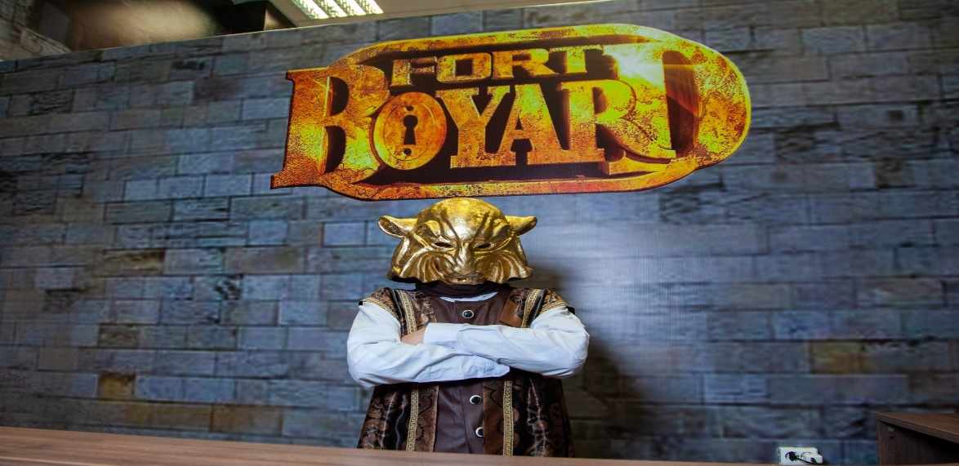
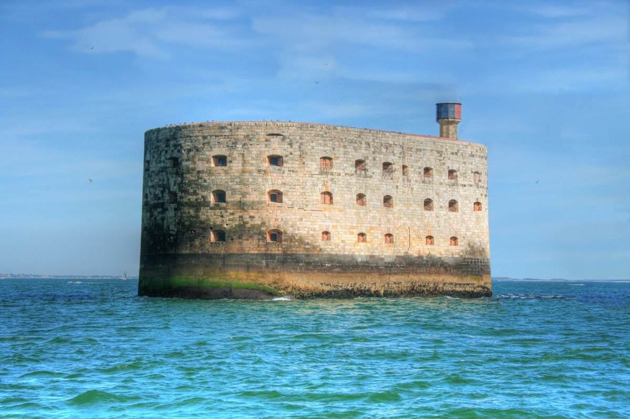
Форт «РУССФИЗМАТ»
Дашкина М.Н. - преподаватель математики
Потоцкая А.В.-преподаватель русского языка и литературы
Горбушина О.В. - Преподаватель физики

Slide 2
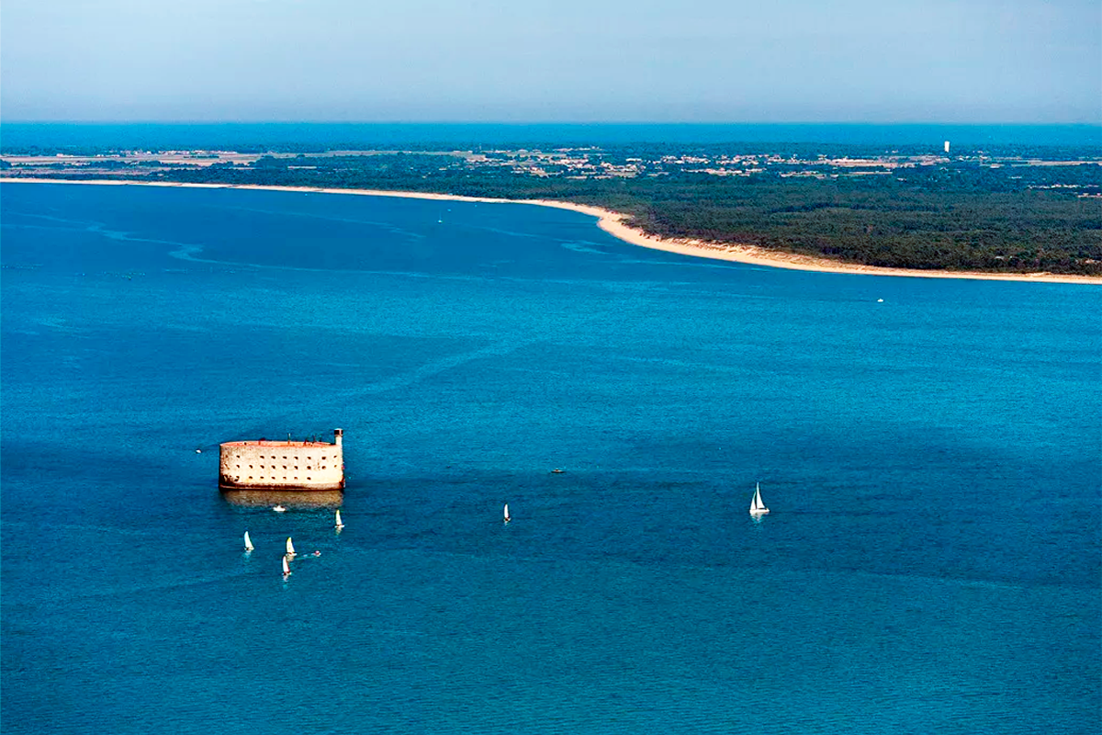
Форт Боярд находится в Атлантическом океане в Бискайском заливе недалеко от города Ла-Рошель. Строение находится между островами Олерон и Иль-д’Экс. Длина фортификаций составляет 68 м, ширина – 31 м, а высота – более 20 м. Форт Боярд является одной из немногих военных построек этого региона, которая никогда не использовалась по прямому назначению.

Slide 3
Хочу все знать! Внимание! Великая Отечественная война началась 22 июня 1941 г. Узнать, сколько дней продолжалась война, вам поможет удивительный квадрат. Выберите из каждой строки и каждого столбца по одному числу, найдите сумму выбранных четырех чисел – и вы получите ответ на вопрос.
413 | 218 | 474 | 567
569 | 374 | 630 | 979
195 | 0 | 256 | 349
221 | 26 | 282 | 375

Slide 4
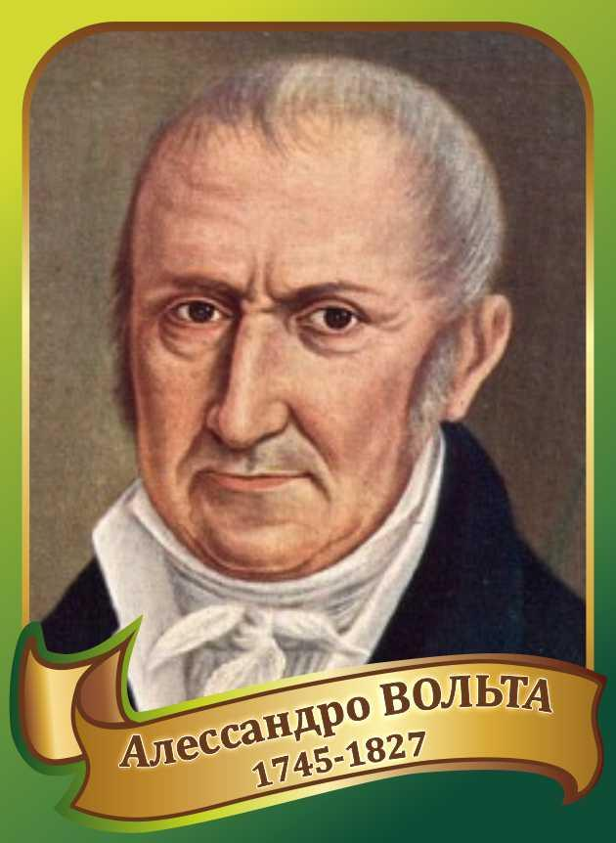
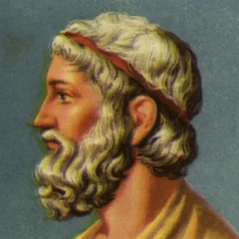
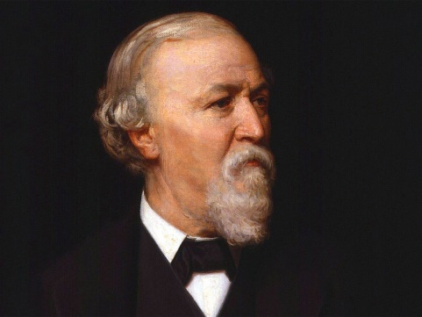
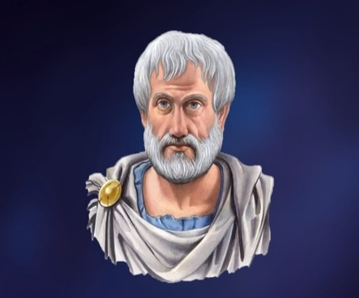
Угадай-ка! На доске по 5 портретов великих физиков и великих русских писателей. Ведущий читает известный факт из жизни физика и писателя. Нужно узнать, кто это. (за правильный ответ команды - ключ) 1 вопрос: Все тела в мире состоят из мельчайших частиц? 2 вопрос: Кто открыл в 1827 году беспорядочное движение спор растений в жидкости? 3 вопрос: Кто проверял величину напряжения языком? 4 вопрос: По легенде, он заявил «Будь в моём распоряжении другая Земля, на которую можно было бы встать, я сдвинул бы с места нашу» (в другом варианте: «Дайте мне точку опоры, и я переверну мир»).
Роберт Броун
Аристотель.
Архимед

Slide 5
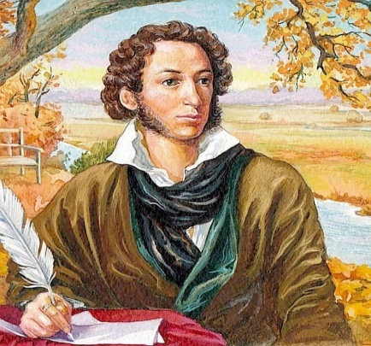
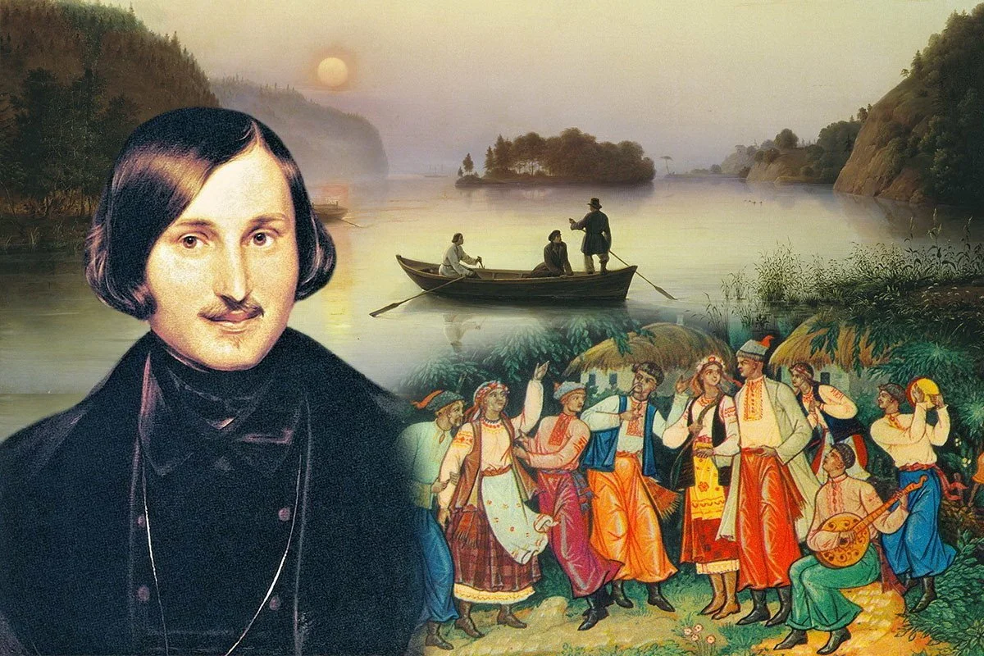
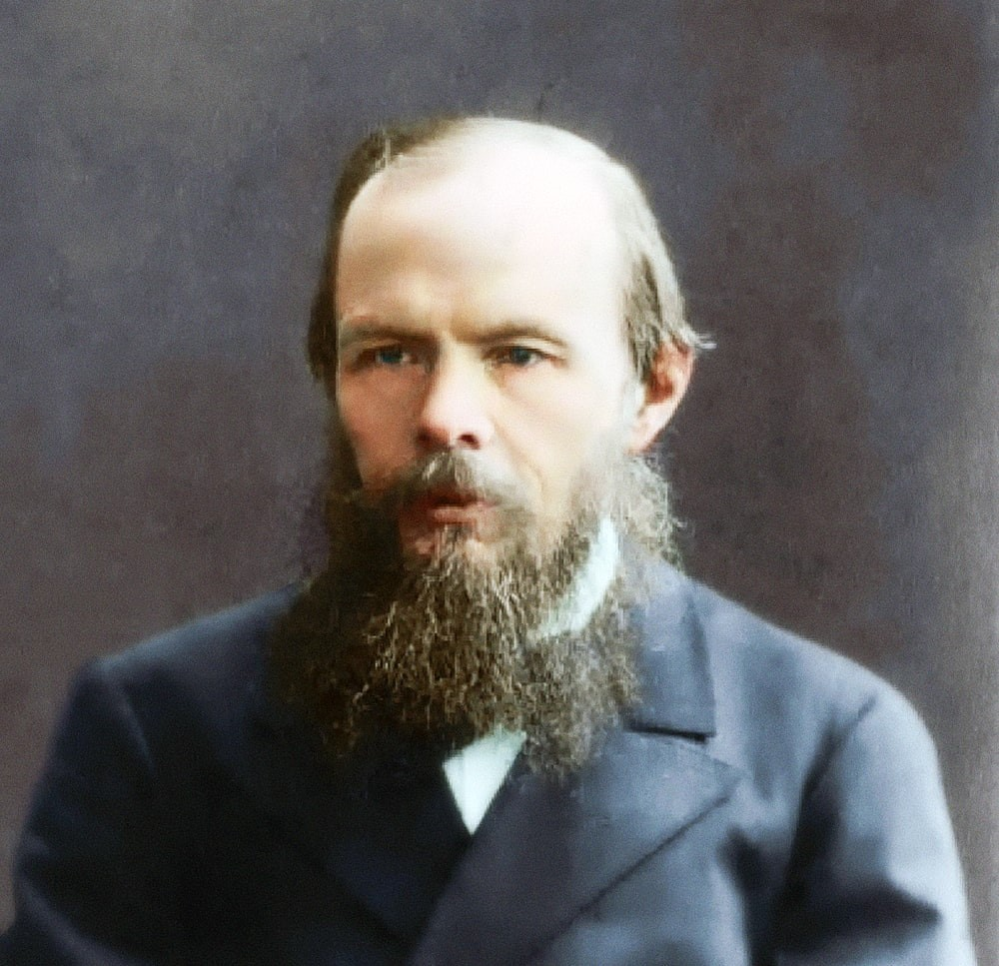
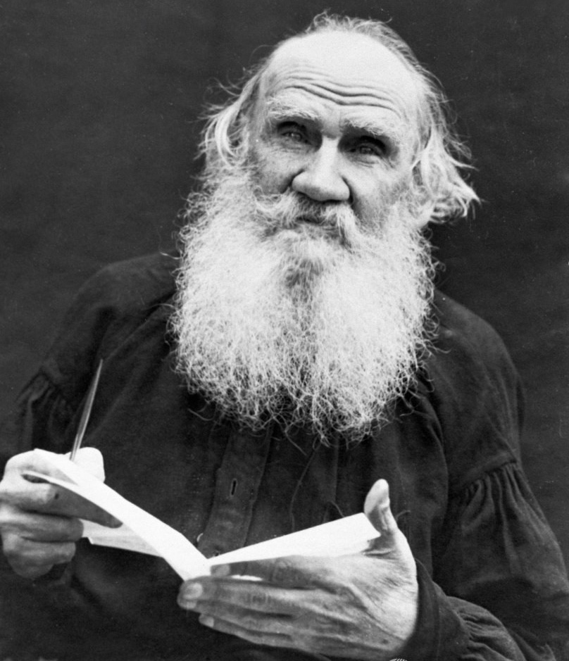
5 Вопрос
Прадед поэта по материнской линии был «эфиопским» рабом (из Камеруна), купленным у турок Петром Первым. Он сделал его своим крестником, что позволило тому получить образование и пройти военную подготовку.
6 вопрос.
На языке жестов Пятигорск изображают в виде двух пистолетов, дула которых направлены друг на друга. Этому необычному образу город обязан дуэли этого поэта, произошедшей здесь в середине 19 века и ставшей для поэта последней.
Лермонтов М. Ю.
А. С. Пушкин
7 вопрос.
Надгробный камень, который изначально лежал на могиле этого автора, теперь лежит на могиле Булгакова.
8 вопрос.
За переписку с опальным Белинским и публичное зачитывание его писем этот писатель в 1949 году был приговорён к смертной казни, но в итоге приговор был заменён на каторжные работы. На каторге писатель провёл более четырёх лет
Н. В. Гоголь
9 вопрос.
Этот писатель не ел мяса и был вегетарианцем. Он мечтал, что настанут времена, когда все люди перестанут есть мясо.
Достоевский Ф. М
Л.Н. Толстой

Slide 6
Загадка старца Фура

Slide 7
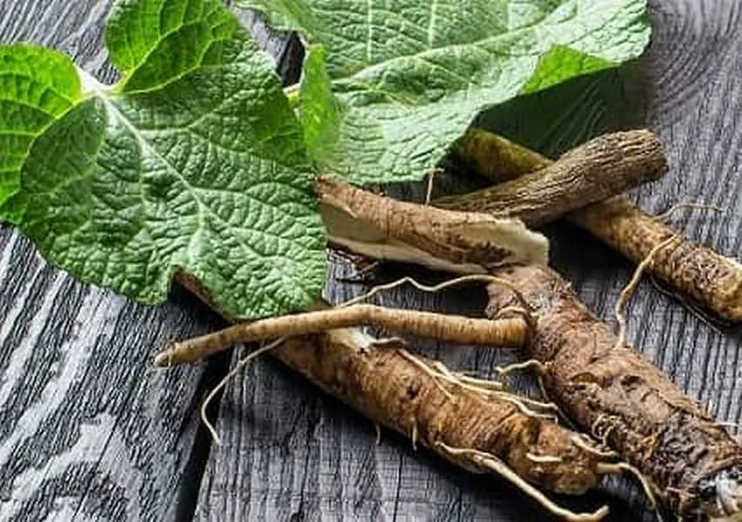
Ключ вы найдете за той буквой, с которой начинается корень уравнения. $$\frac{х+5}{2}−\frac{х+1}{6}=\frac{10}{3}$$ (х+5)/2 – (х+1)/6 = 10/3 Буквы: “О”, “Д”, “Т”, “Ч”, “П”, “Ш”, “С”, “В”.
Угадай букву

Slide 8
Задание по физике
Поезд длиной 150 метров въезжает в тоннель длиной 250 метров, двигаясь равномерно со скоростью 10 м/с. Через какое время поезд выйдет полностью из тоннеля?

Slide 9
Игра со зрителями
1) Какой раздел математики греки назвали “искусством чисел”?
А) Алгебра Б) Геометрия В) Арифметика Г) Теория чисел
5) Как называется промежуток времени в 10 дней, третья часть месяца?
А) Десятина
Б) Десятник
В) Декада
Г) Декадент
2) Подберите к словам антонимы так, чтобы первые буквы составили слово, имеющее отношение ко всем в этом зале широкий – … твёрдый – … старый – … скучный – … дробный – … неряшливый – …
6) Какое физическое явление лежит в основе радуги?
А) дифракция. дисперсия
Б) преломление
В) отражение
Г) поглощение
3) Решите пропорцию:
$$\frac{на чужой шее сидеть}{?} =\frac{душа в душу}{как кошка с собакой}$$
$$\frac{в мгновение ока}{в два счета}=\frac{?}{как кошка с собакой}$$
7) Какой “дробный” член есть в футбольной команде?
А) Полувратарь
Б) Полутренер
В) Полунападающий
Г) Полузащитник
4) Какие бывают современные фотоаппараты?
А) Числовые
Б) Цифровые
В) Формульные
Г) Логарифмические

Slide 10
8) Исключите лишнее слово
А) электричество
Б) рычаг
В) напряжение
Г) ток
11) Чем с точки зрения морфологии отличаются приведенные ниже предложения? Поясните свой ответ.
А) Ему было СТРАШНО.
Б) Ему было СТРАШНО интересно.
В) Выражение его лица было СТРАШНО
9) Какой математический
знак существует?
А) Стебель
Б) Корень
В) Лист
Г) Цветок
12) Два коротких первых слога Вы, как штык, наверняка Не найдете у бульдога, Но найдете у быка. Третий слог глядит с портрета, Все же вместе слово это – Хлебобулочный продукт.
10) Кто из ученых увидел
падение яблока и сформулировал закон Всемирного тяготения?
А) Генрих Герц
Б) Майкл Фарадей
В) Исаак Ньютон
Г) Пьер Кюри
Вот еще одна шарада, В трех буквах пыль и грязь. Увидеть надо . Потом - река в трех буквах разместится. А там уж – без труда – найдется птица

Slide 11
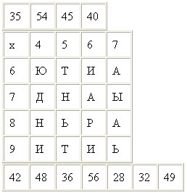
Почему мы так говорим?
Ключ получит та команда, которая быстрее других разгадает зашифрованное выражение.
Числами зашифровано выражение. Догадайтесь, как по таблице найти буквы, соответствующие числам. Запишите эти буквы и прочитайте полученные слова.

Slide 12
Крылатое выражение “Нить Ариадны”? Это словосочетание из мифа об афинском герое Тезее. Ариадна, дочь критского царя Миноса, помогла Тезею в сражении с чудовищем Минотавром. Минотавр, по мифу, получеловек – полубык. Ариадна дала Тезею клубок ниток, с помощью которых Тезей после победы над Минотавром сумел благополучно выбраться из лабиринта – жилища Минотавра.

Slide 13
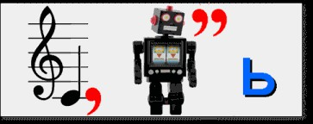
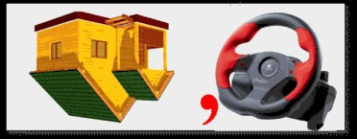
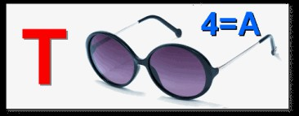
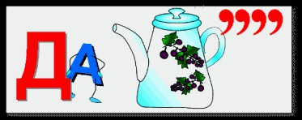
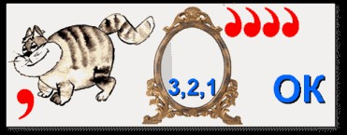
Финальное задание
Вы должны разгадать ребусы.

Slide 14
